Slide 1
PHÒNG GD &ĐT QUẬN LONG BIÊN
TRƯỜNG TIỂU HỌC ÁI MỘ B
PHÂN MÔN: TẬP ĐỌC
LỚP 2
BÀI: BÉ HOA

Slide 2
Ôn bài cũ:
Câu 1: Người em nghĩ gì và đã làm gì?
Người em nghĩ :” Anh mình còn phải nuôi vợ con . Nếu phần của mìnhcũng bằng phần của anh thì thật không công bằng.” Nghĩ vậy người em ra đồng lấy lúa của mình bỏ thêm vào phần của anh
Câu 2: Người anh nghĩ gì và đã làm gì?
Người anh nghĩ ;” Em ta sống một mình vất vả.Nếu phần lúa củât cũng bằng phần của chú ấy thì thật không công bằng “ Nghĩ vậy, người anh ra đồng lấy lúa của mình bỏ thêm vào phần của em .

Slide 3
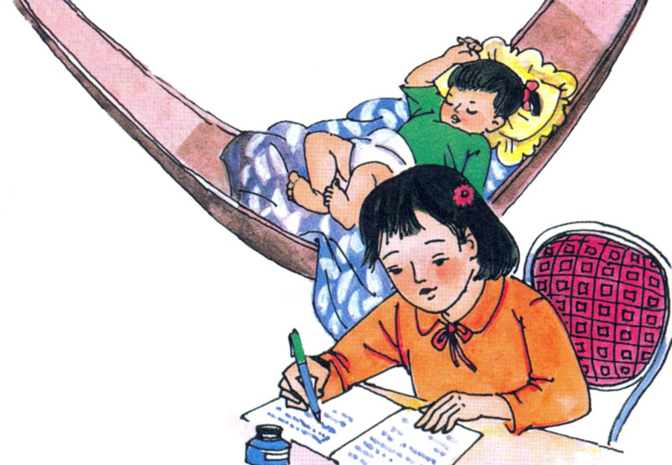
Tập đọc:
Bé Hoa

Slide 4
Luyện đọc
mắt mở to đen láy
đưa võng
vặn to đèn
nắn nót
ngủ cũng ngoan
Bài chia làm 3 đoạn:
Đoạn 1 : Bây giờ ..............................ru em ngủ .
Đoạn 2 : Đêm nay ......................viết từng chữ .
Đoạn 3 : Bố ạ , .............................bố nhé !

Slide 5
Bé Hoa
* Hoa yêu em và rất thích đưa võng ru em ngủ.
* Đêm nay , Hoa hát hết các bài hát mà mẹ vẫn chưa về .
* Vặn to đèn ,em ngồi trên ghế , nắn nót viết từng
chữ.

Slide 6
Tìm hiểu bài
Câu 1 : Em biết những gì về gia đình Hoa ?
Gia đình Hoa gồm có 4 người : bố , mẹ , Hoa và em Nụ . Em Nụ mới sinh .
Câu 2 : Em Nụ đáng yêu như thế nào ?
Em Nụ môi đỏ hồng, mắt mở to,tròn và đen láy

Slide 7
Câu 3: Hoa đã làm gì giúp mẹ ?
Hoa ru em ngủ , trông em giúp mẹ
Câu 4: Trong thư gửi bố , Hoa kể chuyện gì, nêu mong
muốn gì ?
Trong thư gửi bố ,Hoa kể về em Nụ ,về chuyện
Hoa hết bài hát ru em rồi . Hoa mong muốn khi nào
bố về,bố sẽ dạy thêm những bài hát khác cho Hoa.

Slide 8
Luyện đọc lại

Slide 9
Củng cố , dặn dò
Nội dung bài nói lên điều gì ?
Hoa rất yêu thương em , biết chăm sóc em giúp bố mẹ

Slide 10
Chào tạm biệt!
Chúc các em chăm ngoan, học giỏi!

